Slide 1
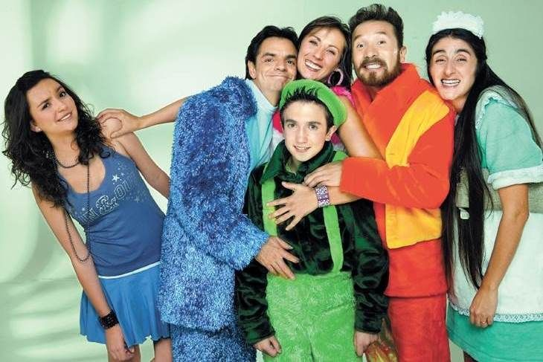
Esa cosa rara llamada “Familia”
Viernes 19 octubre 2018
Auditorio ITESCAM
10:00 hrs
Imparte: Lic. Israel Salazar
Especialista en Desarrollo Activo Humano
Vínculos sanos e insanos del sistema. Los primeros aprendizajes sobre la forma de relacionarnos, en general los aprendemos en el sistema familiar. En adelante solo haremos una “reproducción” y en algunos casos una “adaptación” de estas estrategias para poder lidiar con las relaciones venideras.
Los vínculos (afectivos, económicos, de poder, manipulación, etc.) esos lazos “invisibles” que nos mantienen “unidos” dentro del sistema familiar y nos “amoldan” un rol que muchas veces no estamos dispuestos a aceptar y otras a cambiar, son en muchas ocasiones, la causa de nuestras frustraciones limitantes hacia una convivencia inteligente, libre y sana, ya sea como adultos, como profesionistas, como amigos, como padres o como hijos.
¿Te atreves a reflexionar?
Informes Lic. Karina Priego
Coordinadora ASUME A.C.
Tel: 999-920-5820

